Slide 1
Муниципальное автономное общеобразовательное учреждение
СОШ №10 Красноармейского р-на
Индивидуальный образовательный маршрут ученика
МАОУ СОШ№10
Зам.директора по УВР: Лосева Яна Николаевна
МАОУ СОШ№10
Красноармейский район

Slide 2
Если ты хочешь построить корабль, не надо созывать людей, планировать, делить работу, доставать инструменты. Надо заразить людей стремлением к бесконечному морю. Тогда они сами построят корабль.
Антуан де Сент-Экзюпери

Slide 3


МАОУ СОШ №10 ст. Новомышастовской на протяжении многих лет целенаправленно занималась индивидуализацией и дифференциацией обучения. С 2019 года в МАОУ СОШ №10 реализуется инновационный проект «Школьный кампус индивидуализации как необходимое условие обеспечения качества образовательных результатов обучающихся в условиях сельской школы». Данный проект был направлен на создание индивидуализированной образовательной среды, позволяющей реализовать индивидуальные траектории развития обучающихся и обеспечивающей достижения высоких образовательных результатов в условиях сельской школы. Создание Кампуса позволило увеличить вариативность форм занятий, творческий и интеллектуальный потенциал ребенка, создало условия для реализации его индивидуальной учебной траектории.

Slide 4
«Индивидуальный образовательный маршрут — это программа образовательной деятельности обучающегося, составленная на основе его интересов и образовательного запроса, обеспечивающая условия для раскрытия и развития всех способностей и дарований ребенка»
Структура индивидуального образовательного маршрута:
Логарифмическая спираль
МАОУ СОШ №10 следует структуре ИОМ – логарифмическая спираль. Благодаря такой структуре один и тот же вид деятельности отрабатывается на занятиях периодически, многократно, причем содержание постепенно усложняется и расширяется за счет обогащения компонентами углубленной проработки каждого действия. При таком способе структурирования материала открываются большие возможности для исследовательской деятельности учащихся, которая, как раз, направлена на развитие их одаренности.

Slide 7
Схема построения индивидуального образовательного маршрута
для одаренных детей

Slide 8

Участие в Всероссийской олимпиаде школьников

Slide 9
Важнейшей формой работы с одаренными учащимися являются предметные олимпиады и учебно-исследовательские конференции. Учащиеся школы показывают хорошие результаты на районных и краевых предметных олимпиадах.
Школьный этап
Учебный год | 2017/18 | 2018/19 | 2019/20 | 2020/21 | 2021/22
победители | 61 | 62 | 63 | 54 | 66

Slide 10
Муниципальный этап:
Учебный год | 2017/18 | 2018/19 | 2019/20 | 2020/21 | 2021/22
Количество победителей | 12 | 10 | 11 | 6 | 9
призеров | 29 | 7 | 7 | 9 | 82

Slide 11
Победители

Slide 12
Региональный этап:
Учебный год | 2017/18 | 2018/19 | 2019/20 | 2020/21 | 2021/22
Результативность | 1 | 1 | 1 | 2 | 1

Slide 13

Ученик года
Конкурс Ученик года проходит с 2013 года. Его цель - выявление талантливых детей через различные конкурсные испытания. За все годы проведения конкурса его этапы менялись, дополнялись, и на данный момент конкурс состоит из следующих этапов:
1) Интеллектуальный марафон
2) Публичное выступление
3) Пресс-конференция
4) Портфолио
Для успешного участия ученику необходимо не только проявить свои интеллектуальные и ораторские способности, но также предоставить результаты олимпиад и конкурсов на этапе «Портфолио», что существенно влияет на результаты конкурса. Победители и призеры конкурса награждаются ценными призами и путевками в детско-оздоровительный лагерь «Звездочка-Юг» г. Анапа
.

Slide 14
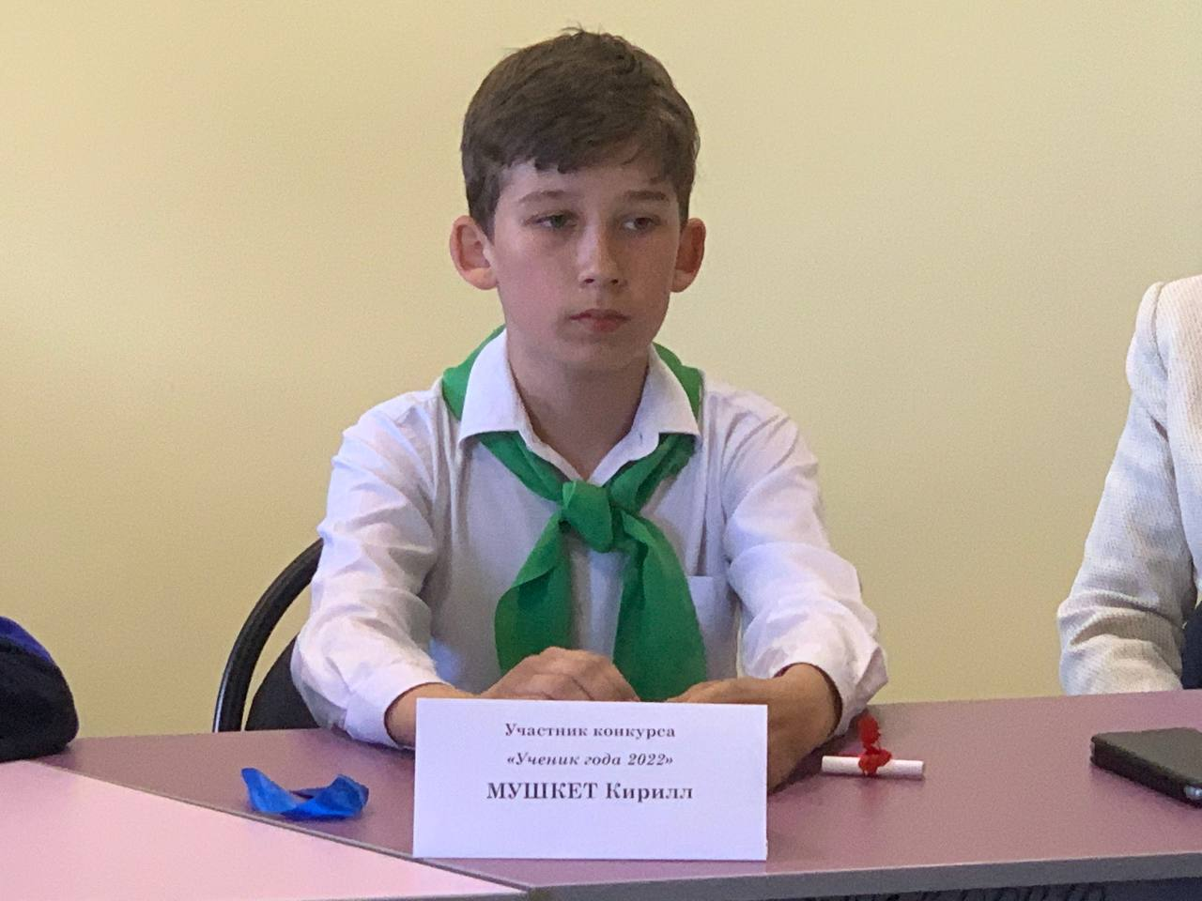
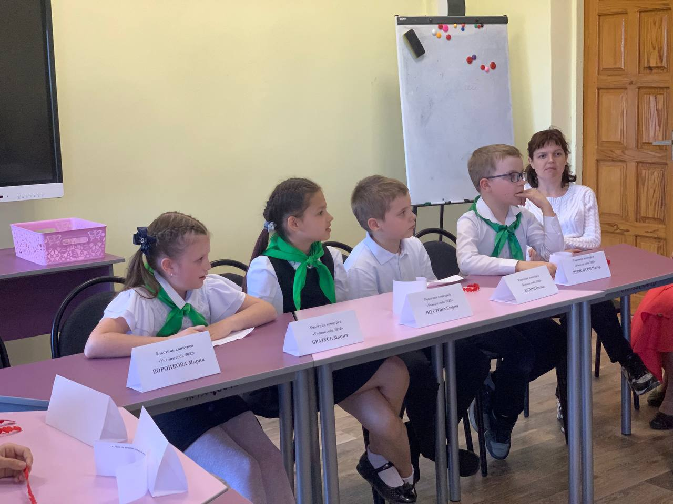
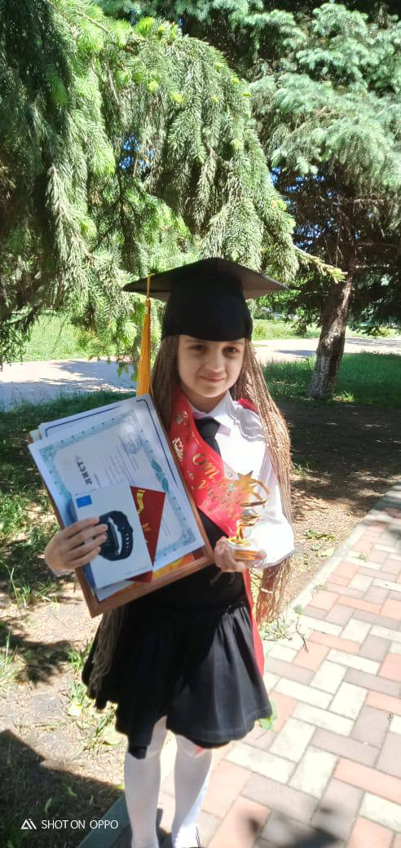
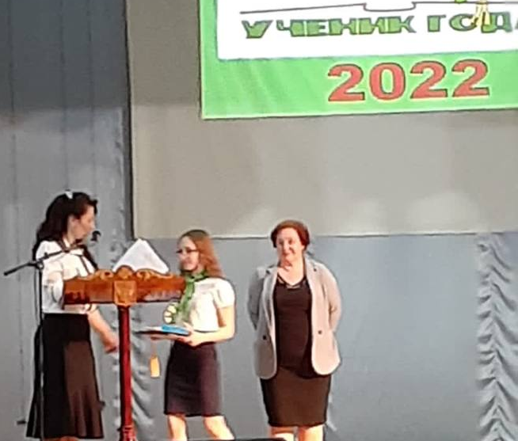

Slide 15
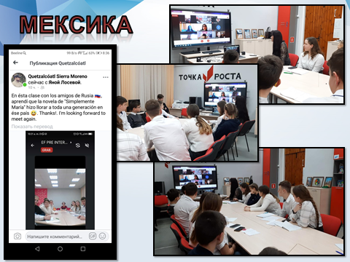
.

Slide 16
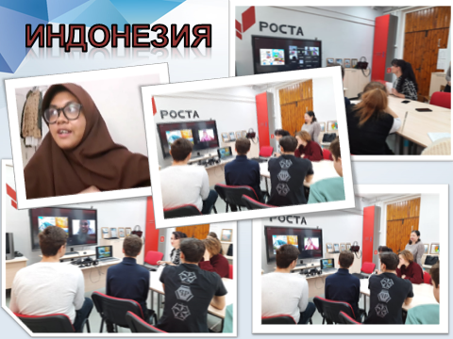

Slide 17
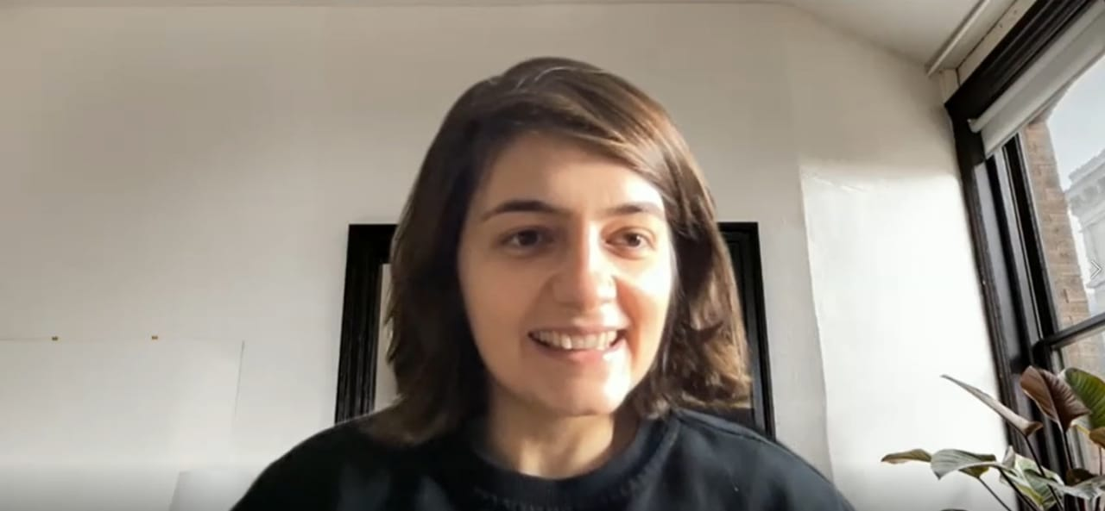
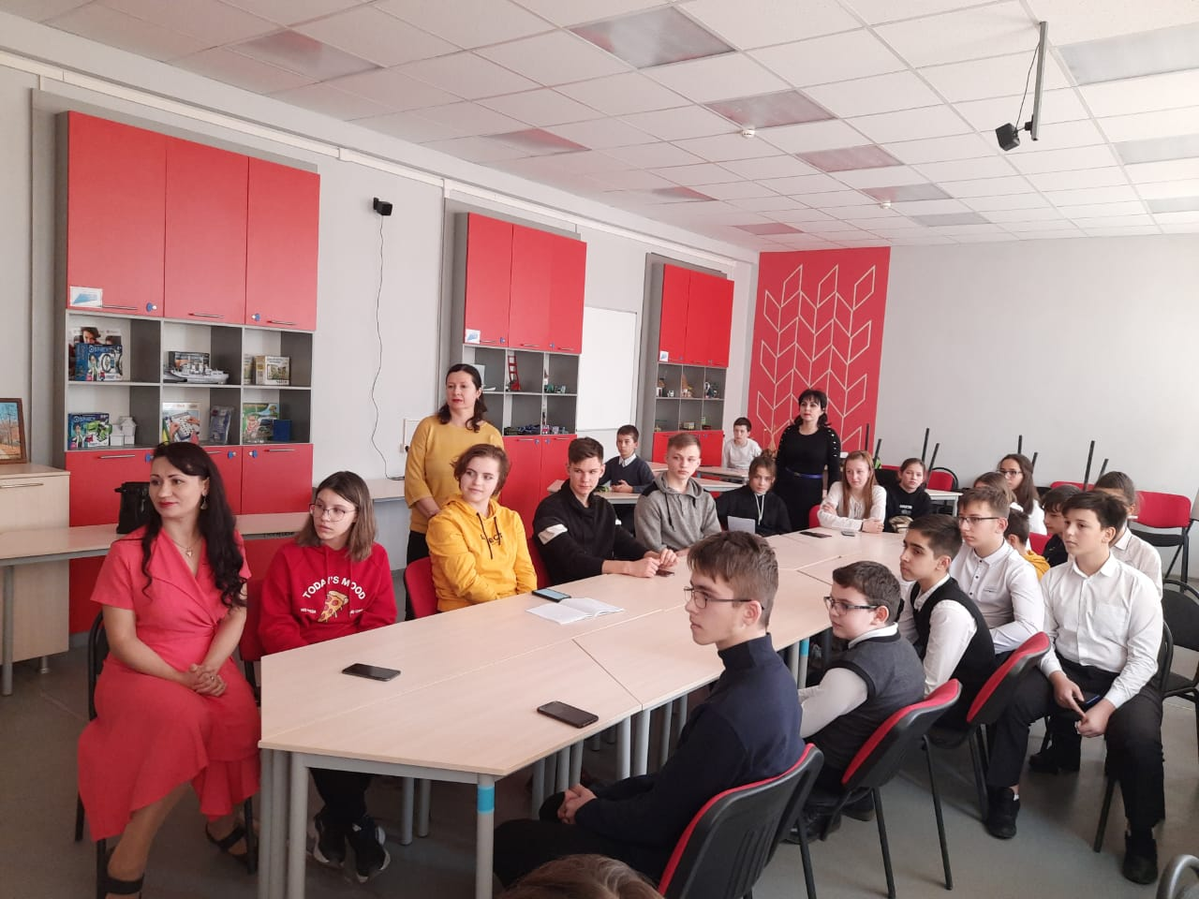
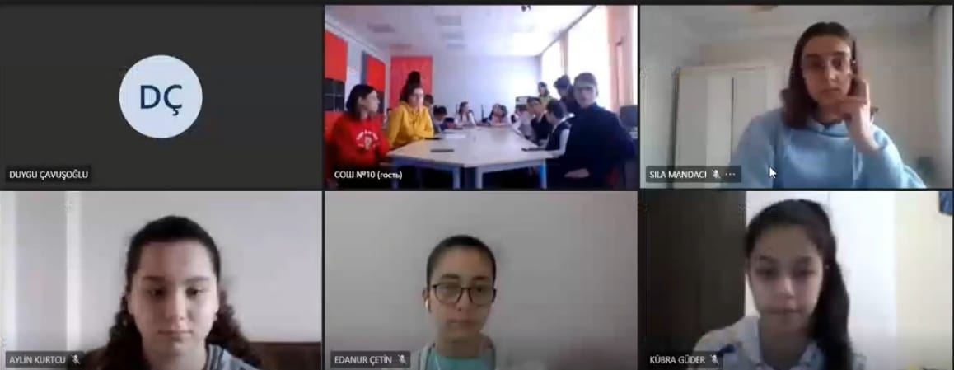
ТУРЦИЯ

